Slide 1
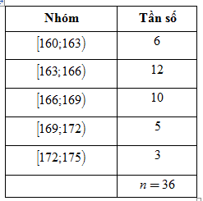
II. SỐ TRUNG BÌNH CỘNG(SỐ TRUNG BÌNH)
1. Định nghĩa
HĐ4 : Cho bảng số liệu ghép nhóm như ở bảng 4
Các trung điểm này gọi là giá trị đại diện của mỗi nhóm

Slide 2
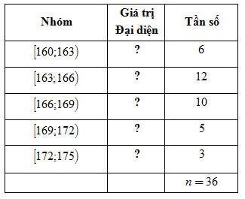
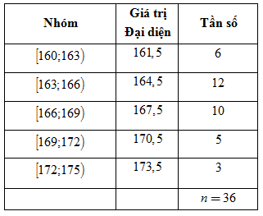
II. SỐ TRUNG BÌNH CỘNG(SỐ TRUNG BÌNH)
1. Định nghĩa

Slide 3
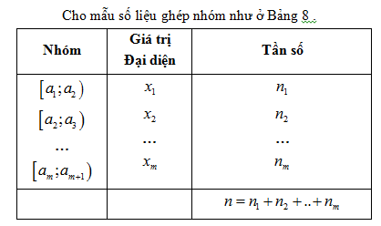
II. SỐ TRUNG BÌNH CỘNG(SỐ TRUNG BÌNH)
1. Định nghĩa

Slide 4
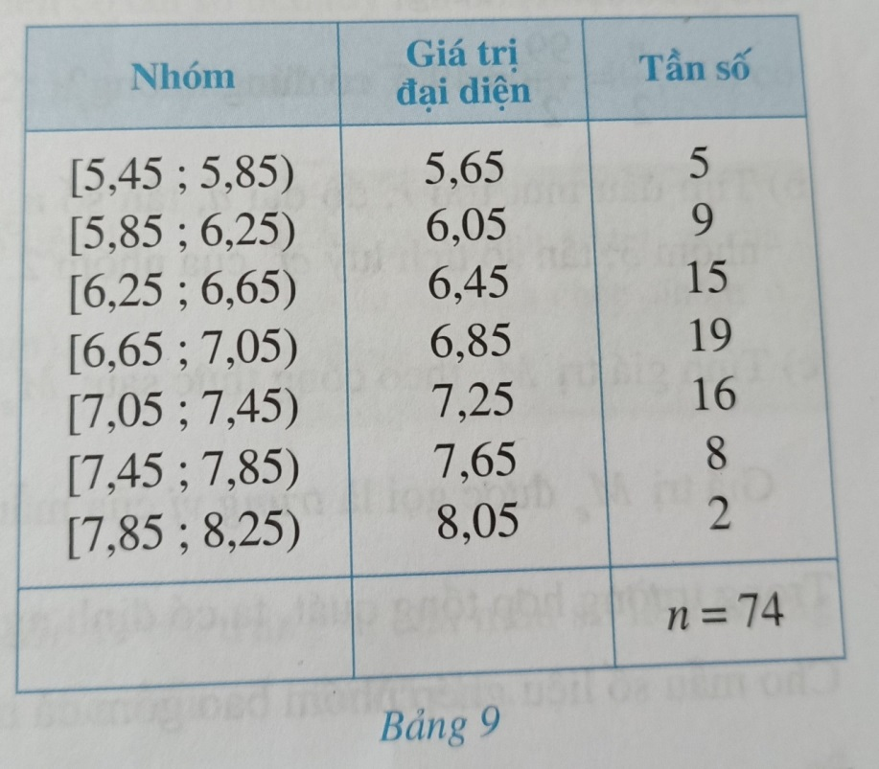
II. SỐ TRUNG BÌNH CỘNG(SỐ TRUNG BÌNH)
Ví dụ 4 (sgk)
Bảng đo chiều dài của 74 lá cây
Tính chiều dài trung bình của 74 lá cây đó.

Slide 5
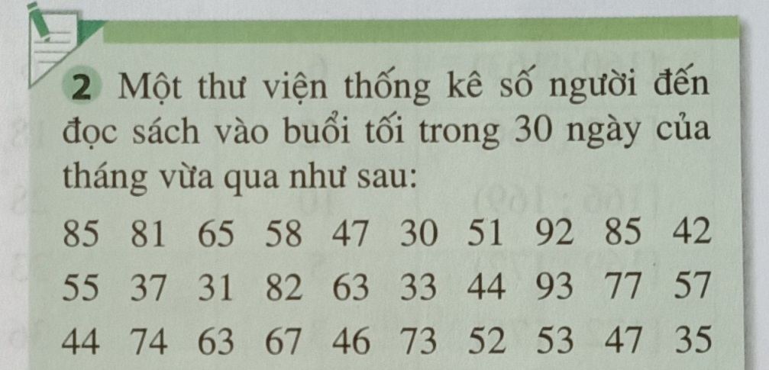
II. SỐ TRUNG BÌNH CỘNG(SỐ TRUNG BÌNH)
Luyện tập 4(sgk)
Lập bảng tần số ghép nhóm và xác định giá trị đại diện với các nửa khoảng : [25;34);[34;43);[43;52);[52;61);[61;70);[70;79);[79;88);[88;97).

Slide 6
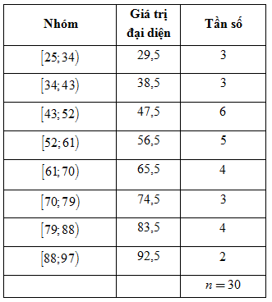
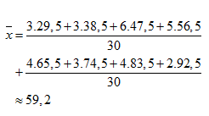
II. SỐ TRUNG BÌNH CỘNG(SỐ TRUNG BÌNH)
Luyện tập 4(sgk)
Tính số trung bình của mẫu số liệu.

Slide 7
II. SỐ TRUNG BÌNH CỘNG(SỐ TRUNG BÌNH)
2. Ý nghĩa

Slide 8
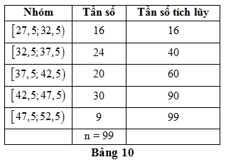
III. TRUNG VỊ
1. Định nghĩa
HĐ5 : Cho bảng số liệu ghép nhóm như ở bảng 10

Slide 9
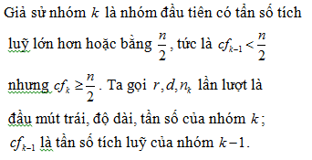
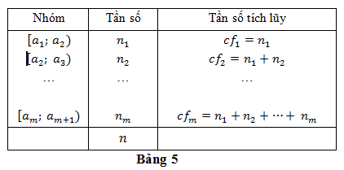
III. TRUNG VỊ
1. Định nghĩa

Slide 10
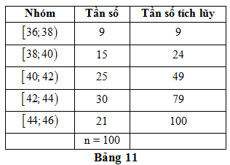
III. TRUNG VỊ
Ví dụ 5 (sgk)
Tìm trung vị của mẫu số liệu.

Slide 11
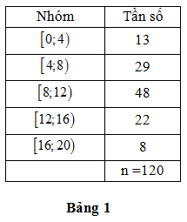
III. TRUNG VỊ
Luyện tập 5

Slide 12
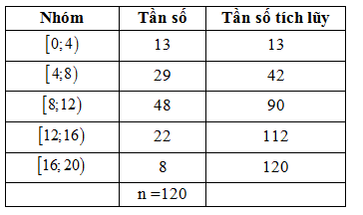
III. TRUNG VỊ
Luyện tập 5

Slide 13
III. TRUNG VỊ
Nhận xét :
2. Ý nghĩa :

